Slide 1
স্বাগতম

Slide 2
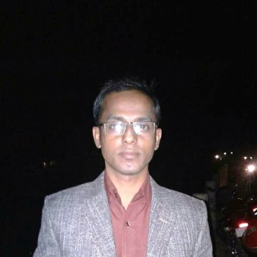
শিক্ষক পরিচিতি
পাঠ পরিচিতি
বিদ্যুৎ চন্দ্র তালুকদার
সহকারী শিক্ষক (কম্পিউটার)
কলমাকান্দা উচ্চ বালিকা বিদ্যালয়
ইনডেক্স নম্বর – ১১২২০৭৪
মোবাইল -০১৭৪৫৫৪২৮১৫
ই-মেইল – bidduth83talukder@gmail.com
শ্রেণিঃ সপ্তম
বিষয়ঃ তথ্য ও যোগাযোগ প্রযুক্তি
অধ্যায়ঃ দ্বিতীয়
সময়ঃ ৪০ মিনিট

Slide 3
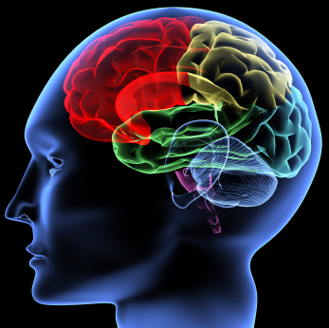
আমরা এখন কয়েকটি ছবি দেখি

Slide 4
আমরা আরও কয়েকটি ছবি দেখি ?
বলতো ছবিগুলো কিসের

Slide 5
আজকের পাঠের বিষয়

Slide 6
শিখনফল
এই পাঠ শেষে শিক্ষার্থীরা ...............।
১। কম্পিউটারের স্মৃতি কী তা বলতে পারবে ।
২। বিভিন্ন প্রকার স্মৃতির নাম বলতে ও লিখতে পারবে ।
৩। ছবি দেখে বিভিন্ন স্মৃতির ব্যাখ্যা করতে পারবে।

Slide 7
কম্পিউটারের স্মৃতি কী?
কম্পিউটার তার তথ্য সমূহ জমা রাখার জন্য যে মাধ্যম ব্যবহার করে থাকে তাকে স্মৃতি বলে।

Slide 8
বিভিন্ন প্রকার স্মৃতির নাম
র‌্যাম

Slide 9
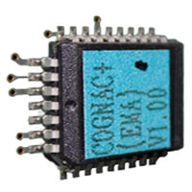
রম

Slide 10
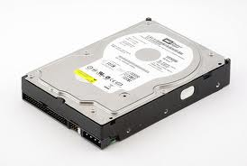
হার্ডডিস্ক

Slide 11
ডিভিডি

Slide 12
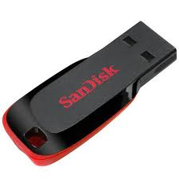
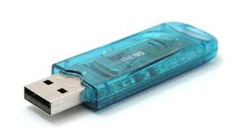
পেন ড্রাইভ

Slide 13
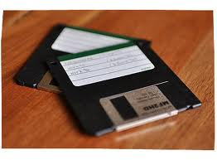
ফ্লপি ডিস্ক

Slide 14
একক কাজ
(ক) কম্পিউটারের স্মৃতি কী ?

Slide 15
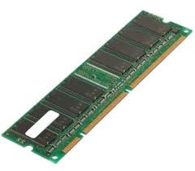
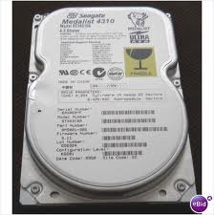
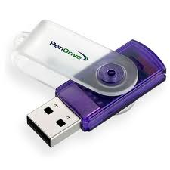
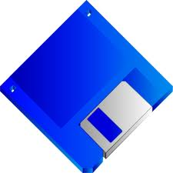
দলীয় কাজ
উপরের ছবি দেখে স্মৃতিরগুলোর নাম ও ধরণ লিখ।

Slide 16
মূল্যায়ন
কম্পিউটারের স্মৃতি কী ?
বিভিন্ন প্রকার স্মৃতির নাম বল।
প্রধান স্মৃতি কী ?

Slide 17
বাড়ির কাজ
RAM ও ROM এর মধ্যে কোনটি বেশী গুরুত্বপূর্ন এবং কেন লিখে আনবে।

Slide 18
তোমাদের সকলকে ধন্যবাদ

